Slide 1
49-2
These materials are by the Kongki Ka Project and are made available to you under the terms of the Creative Commons Attribution ShareAlike license 4.0.
You have permission to share and redistribute these materials in any format and to make reasonable revisions and adaptations of this translation, provided that:
You include the above licence and source information.
If you redistribute these materials or create derivatives, you must distribute your contributions under the same license as the original.
The Holy Bible, Berean Standard Bible, BSB is produced in cooperation with Bible Hub, Discovery Bible, OpenBible.com, and the Berean Bible Translation Committee. This text of God's Word has been dedicated to the public domain.
Tibetan text is from the Central Tibetan Bible translation by Central Asia Publishing. Used by permission
Notes:
Ch
49 Cornelius
1. Peter Heals Aeneas – Acts 9:32-35 (Left Top)
2. Tabitha raised – Acts 9:36-43 (Right Top)
3. Cornelius has a vision – Acts 10:1-8 (Right Bottom)
4. Peter’s vision – Acts 10:9-23 (Left Bottom and Center)
5. Cornelius Believes– Acts 10:24 – 11:18 (Left Center)

Slide 2
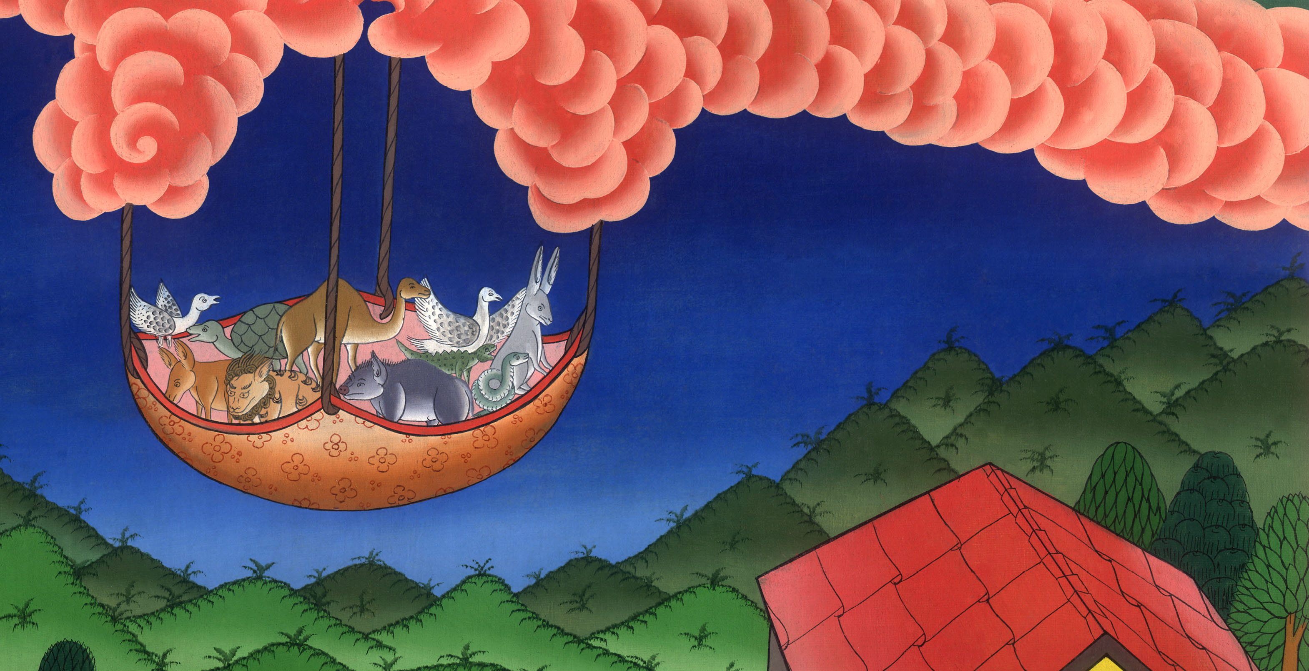
མཛད་པ 10
སྐུ་ཚབ་པེ་ཏྲོ་དང་བརྒྱ་དཔོན་ཀོར་ནེ་ལི་ཡཱུའི་སྐོར།

Slide 3
མཛད་པ 10
སྐུ་ཚབ་པེ་ཏྲོ་དང་བརྒྱ་དཔོན་ཀོར་ནེ་ལི་ཡཱུའི་སྐོར།
Cornelius and Peter’s visions – Acts 10:1-23

Slide 4
མཛད་པ 10
སྐུ་ཚབ་པེ་ཏྲོ་དང་བརྒྱ་དཔོན་ཀོར་ནེ་ལི་ཡཱུའི་སྐོར།
This work is licensed under a Creative Commons Attribution-ShareAlike 4.0 International License

Slide 5
1At Caesarea there was a man named Cornelius, a centurion in what was called the Italian Regiment.
1སེ་སར་རེ་ཡཱ་གྲོང་ཁྱེར་ལ་ཀོར་ནེ་ལི་ཡཱུ་ཞེས་ཟེར་བའི་མི་ཞིག་ཡོད་དེ། ཁོ་ནི་དབྱི་ཏ་ལི་པ་ཞེས་པའི་དམག་དཔུང་གི་བརྒྱ་དཔོན་ཡིན་ལ།

Slide 6
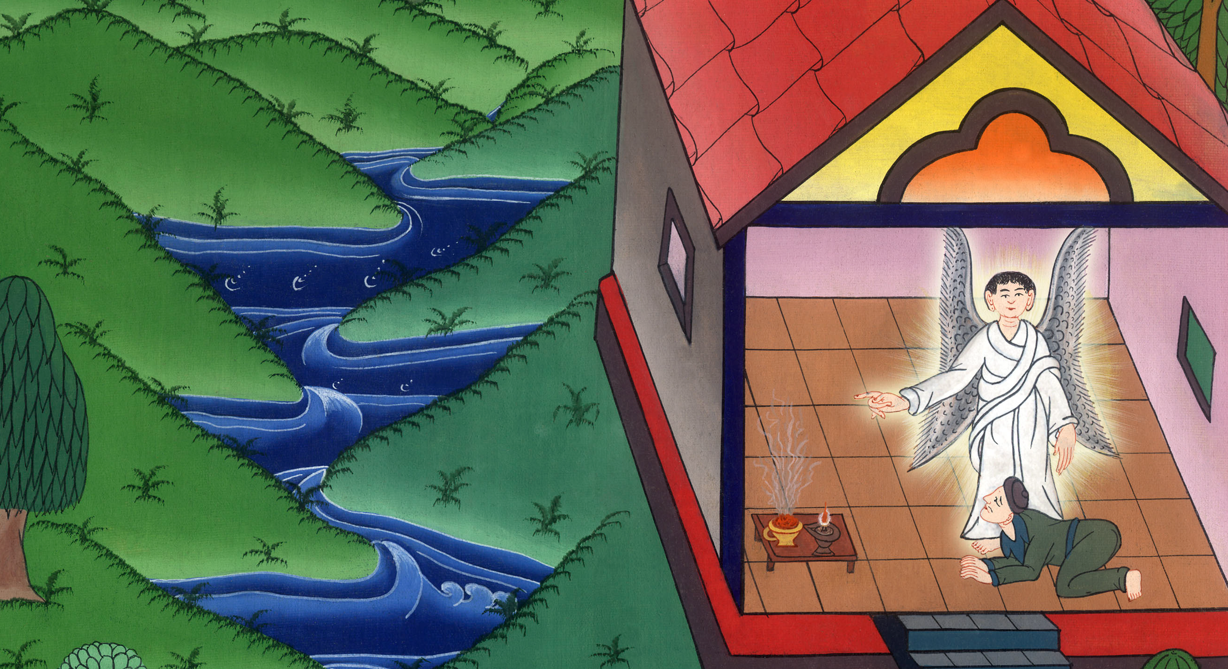
མཛད་པ 10:1

Slide 7
2He and all his household were devout and God-fearing. He gave generously to the people and prayed to God regularly.
2ཆོས་སེམས་དང་ལྡན་པའི་མི་ཞིག་ཀྱང་ཡིན་ཏེ་ཁོ་རང་དང་ནང་མི་ཚང་མས་དཀོན་མཆོག་ལ་བསྙེན་བཀུར་བྱེད། དབུལ་པོ་རྣམས་ལ་སྦྱིན་པ་མང་པོ་བཏང་ཞིང་དཀོན་མཆོག་ལ་རྒྱུན་དུ་སྨོན་ལམ་འདེབས།

Slide 8
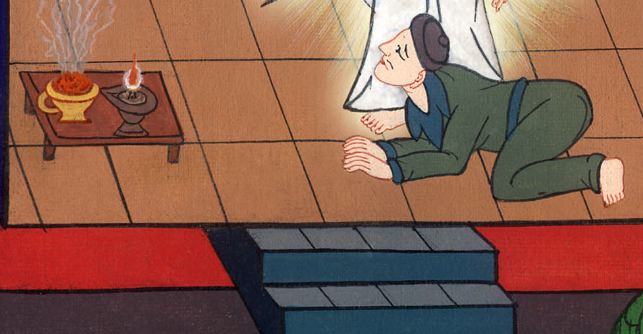
མཛད་པ 10:2

Slide 9
3One day at about the ninth hour (3 o’ clock in the afternoon), he had a clear vision of an angel of God who came to him and said, “Cornelius!”
3ཕྱི་དྲོའི་ཆུ་ཚོད་གསུམ་པ་ཙམ་ལ་ཞལ་གཟིགས་གནང་ནས་དཀོན་མཆོག་གི་ཕོ་ཉ་ཞིག་རང་གི་སར་ཕེབས་པ་གསལ་པོར་མཐོང་ནས་ཁོ་ལ་“ཀོར་ནེ་ལི་ཡཱུ་”ཞེས་གསུངས་པས།

Slide 10
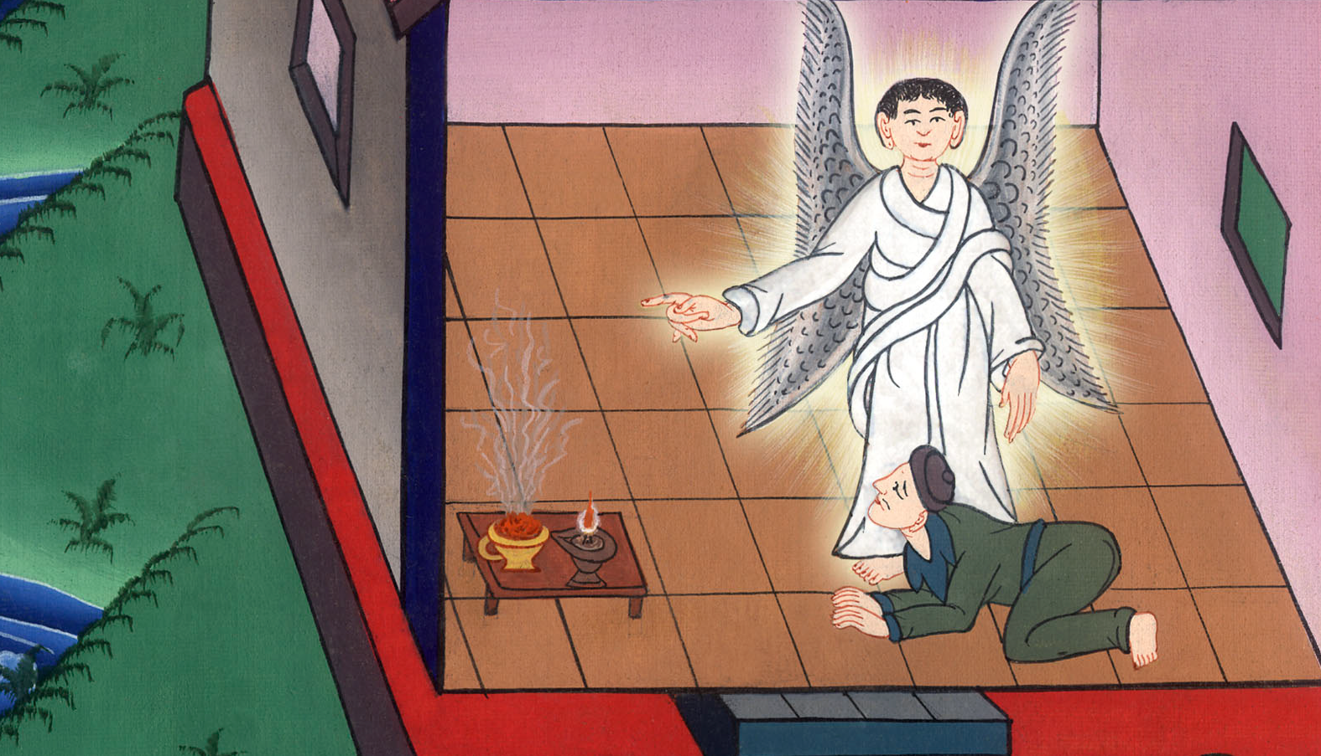
མཛད་པ 10:3

Slide 11
4Cornelius stared at him in fear and asked, “What is it, Lord?”
The angel answered, “Your prayers and gifts to the poor have ascended as a memorial offering before God.
4ཁོ་འཇིགས་སྐྲག་སྐྱེས་ནས་ཁོང་ལ་མིག་ནན་གྱིས་བལྟས་ཏེ་ཁོས་“སྐུ་ཞབས། ཅི་ལགས་”ཞེས་ཟེར་བས་ཕོ་ཉས་ཁོ་ལ་“ཁྱོད་ཀྱི་སྨོན་ལམ་དང་སྦྱིན་པ་རྣམས་དྲན་རྟེན་ལྟར་དཀོན་མཆོག་གི་མདུན་དུ་བྱུང་ངོ༌།

Slide 12
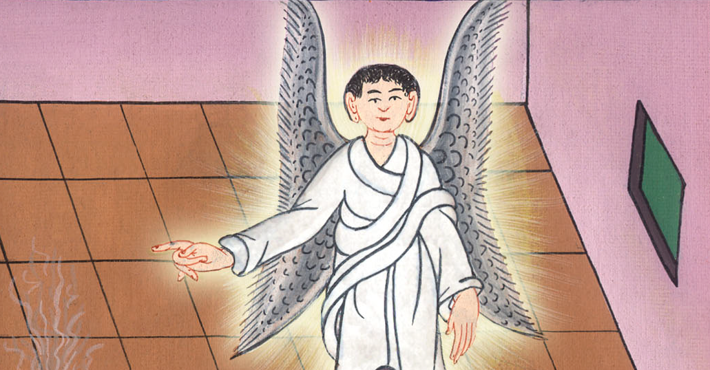
མཛད་པ 10:4

Slide 13
5Now send men to Joppa to call for a man named Simon who is called Peter. 6He is staying with Simon the tanner, whose house is by the sea.”
5ད་སི་མོན་ཏེ་པེ་ཏྲོ་ཡང་ཟེར་བ་དེ་ཚུར་འཁྲིད་པའི་ཕྱིར་ཡོ་ཕཱ་ལ་མི་འགའ་ཤས་གཏོང་ཞིག 6ཁོ་ནི་རྒྱ་མཚོའི་འགྲམ་ལ་གནས་པའི་ཀོ་བ་མཉེད་མཁན་སི་མོན་གྱི་ཁང་པར་བཞུགས་”ཞེས་གསུངས།

Slide 14
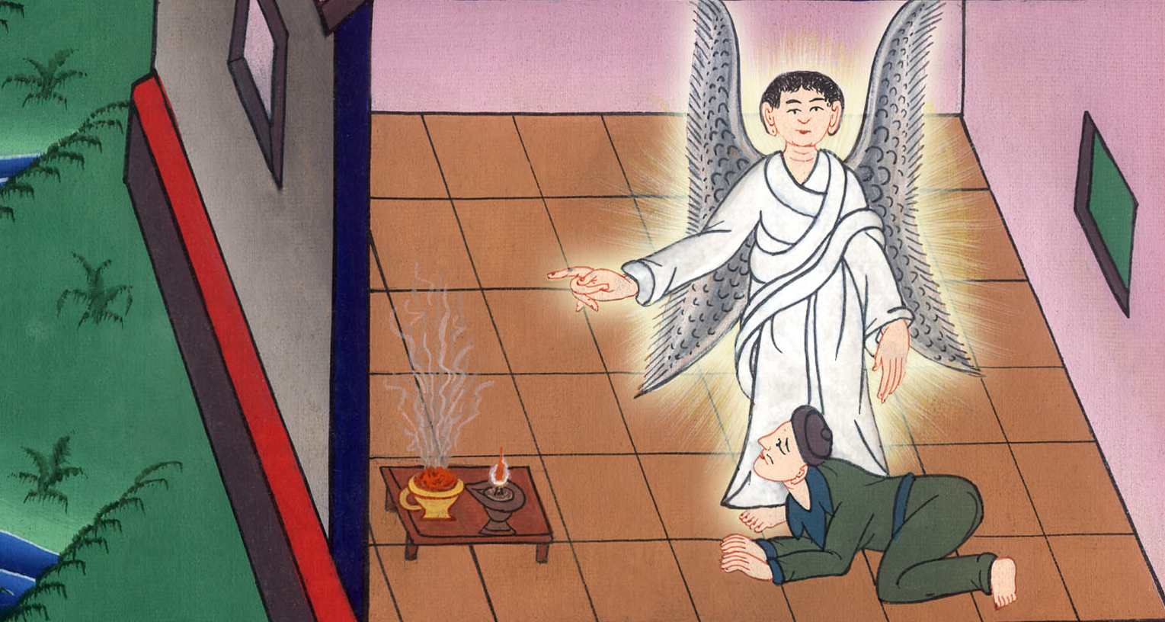
མཛད་པ 10:5,6

Slide 15
7When the angel who spoke to him had gone, Cornelius called two of his servants and a devout soldier from among his attendants. 8He explained what had happened and sent them to Joppa.
7བརྒྱ་དཔོན་ལ་གསུང་མཁན་ཕོ་ཉ་དེ་ཕེབས་པ་དང༌། ཁོས་རང་གི་གཡོག་པོ་གཉིས་དང་ཁོ་ལ་གཡོག་བྱེད་མཁན་དམག་མིའི་ནང་ནས་ཆོས་སེམས་དང་ལྡན་པ་ཞིག་བོས་ནས། 8དོན་དེ་ཐམས་ཅད་ཁོ་ཚོར་གསལ་བཤད་བྱས་ཏེ་ཁོས་ཁོ་རྣམས་ཡོ་ཕཱ་གྲོང་ཁྱེར་དུ་བཏང༌།

Slide 16
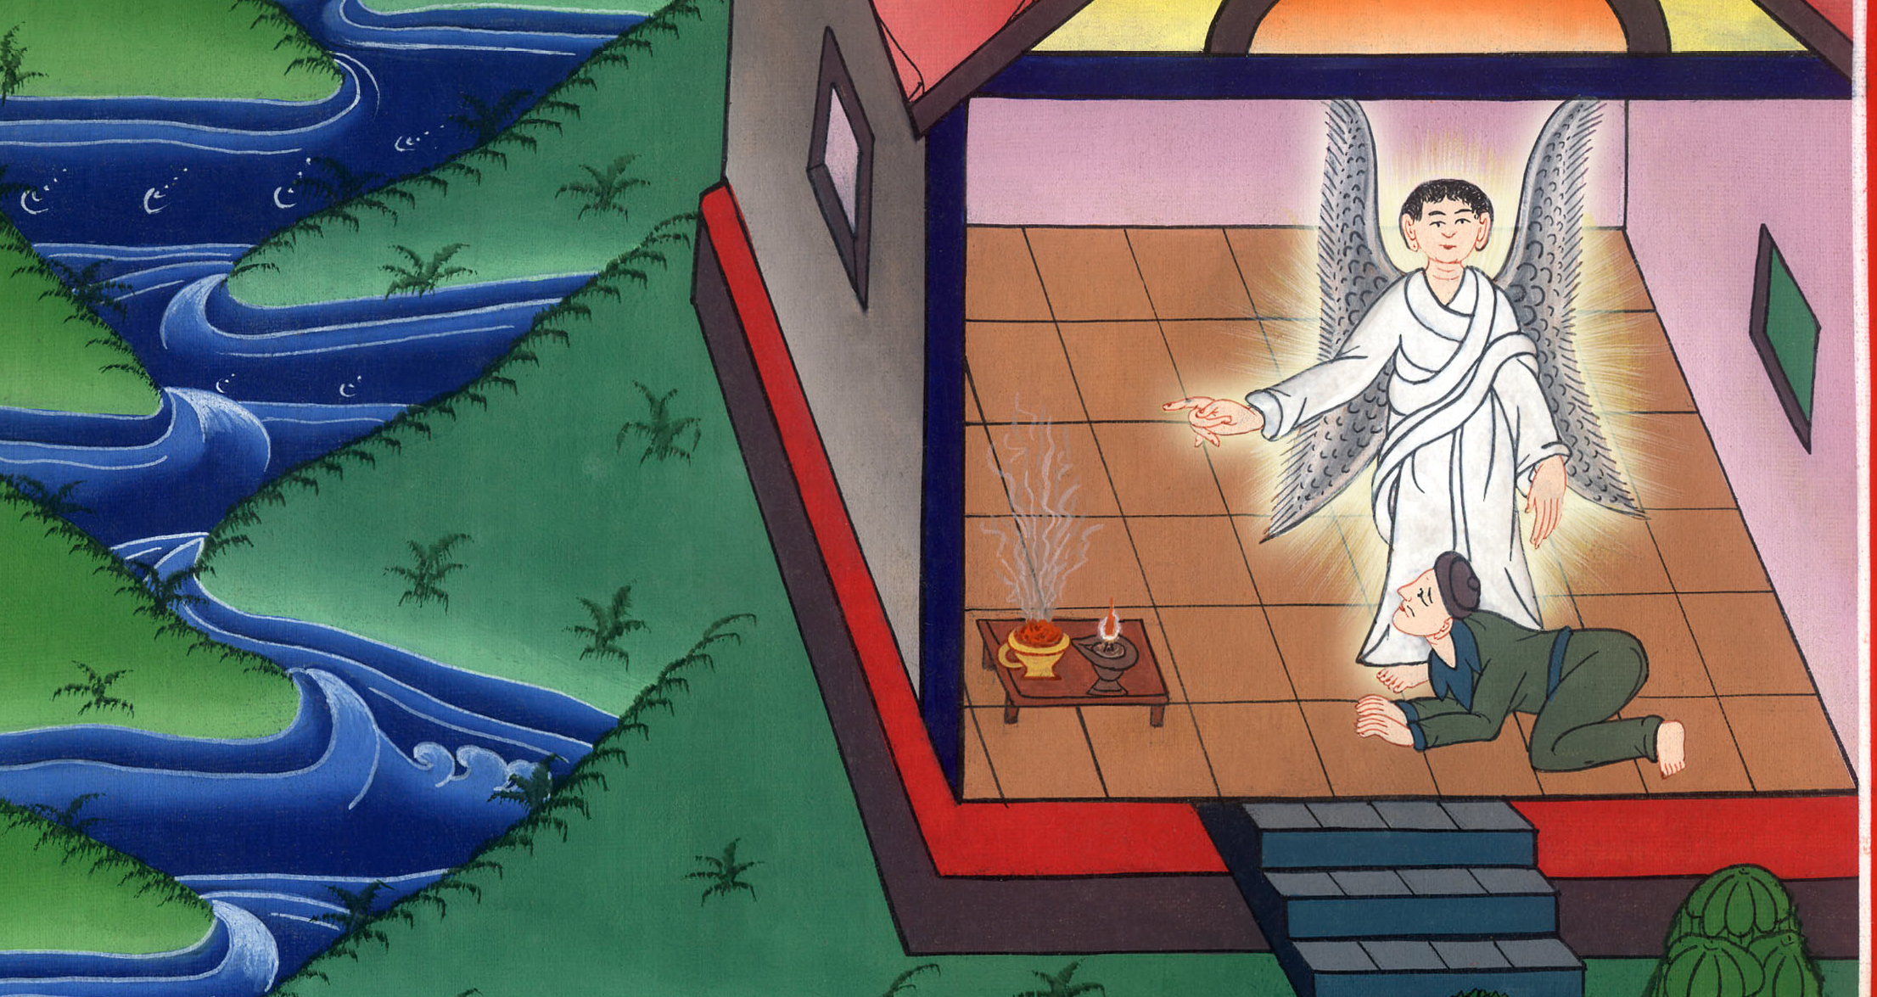
མཛད་པ 10:7,8

Slide 17
9The next day at about the sixth hour (noon), as the men were approaching the city on their journey, Peter went up on the roof to pray.
9དེའི་སང་ཉིན་ཁོ་ཚོ་ལམ་ལ་འགྲོ་དུས་གྲོང་ཁྱེར་དང་ཉེ་བར་སླེབས་པ་དང༌། ཉིན་གུང་ཙམ་ལ་སྨོན་ལམ་འདེབས་པའི་ཆེད་དུ་པེ་ཏྲོ་ཁང་པའི་ཐོག་ཁར་ཕེབས།

Slide 18
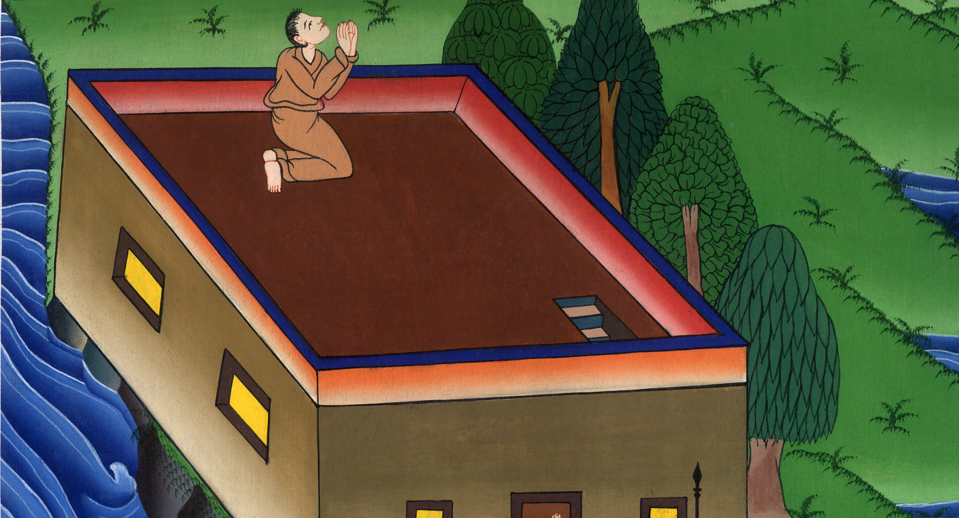
མཛད་པ 10:9

Slide 19
10He became hungry and wanted something to eat, but while the meal was being prepared, he fell into a trance.
10ཁོང་ལྟོགས་ཏེ་ཟས་ཟ་བར་འདོད་ཅིང་ཁ་ལག་གྲ་སྒྲིག་བྱེད་བཞིན་པའི་དུས་སུ་ཁོང་གིས་ཞལ་གཟིགས་མཐོང་ཞིང༌།

Slide 20
མཛད་པ 10:10

Slide 21
11He saw heaven open and something like a large sheet being let down to earth by its four corners.
11དཀོན་མཆོག་གི་ཞིང་ཁམས་བྱེ་ནས་རས་ཆེན་པོ་དང་འདྲ་བ་ཞིག་གྲུ་བཞི་ནས་བཟུང་སྟེ་ས་ལ་མར་འབེབས་བཞིན་པ་ཁོང་གིས་མཐོང༌།

Slide 22
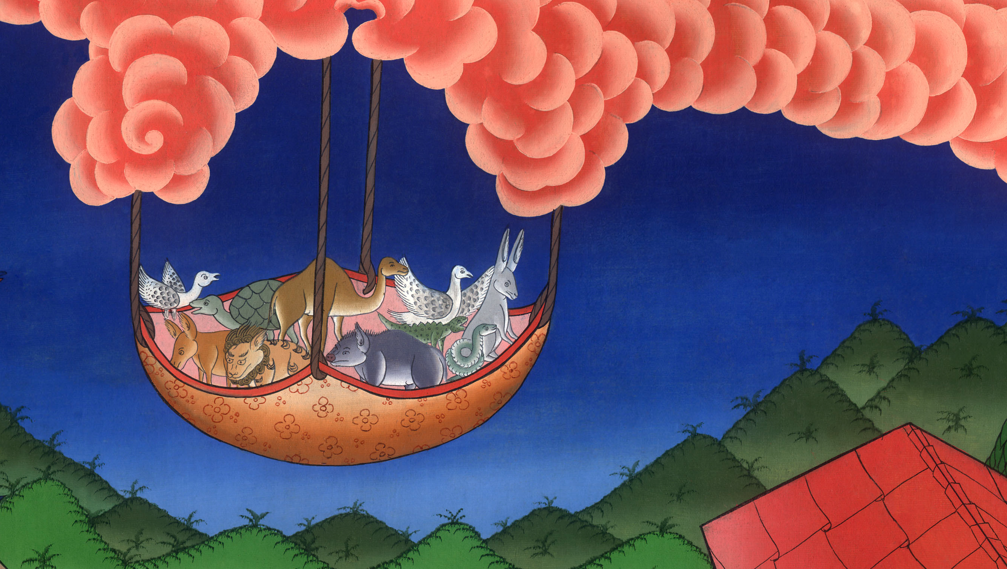
མཛད་པ 10:11

Slide 23
12It contained all kinds of four-footed animals and reptiles of the earth, as well as birds of the air. 13Then a voice said to him: “Get up, Peter, kill and eat!”
12དེའི་ནང་ལ་རྐང་པ་བཞི་ལྡན་གྱི་སེམས་ཅན་དང༌། ས་ལ་འགྲོ་བའི་འབུ་སྲིན། ནམ་མཁའི་བྱ་བྱིའུ་སྣ་ཚོགས་ཡོད། 13དེ་ནས་“པེ་ཏྲོ། ལོངས་ལ་འདི་རྣམས་ལས་གང་རུང་ཞིག་བསད་ནས་ཟོ་ཞིག་”ཅེས་གསུངས་པའི་སྐད་ཅིག་བྱུང་ན་ཡང༌།

Slide 24
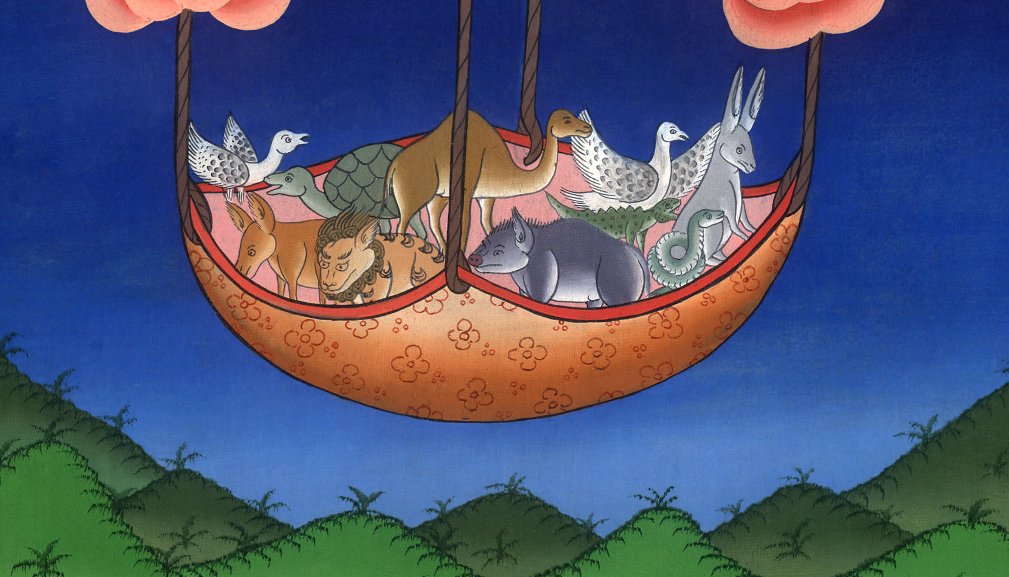
མཛད་པ 10:12,13

Slide 25
14“No, Lord!” Peter answered. “I have never eaten anything impure or unclean.”
15The voice spoke to him a second time: “Do not call anything impure that God has made clean.”
14པེ་ཏྲོས་“གཙོ་བོ་ལགས། ངས་མི་བྱ། གང་ཡིན་ཞེ་ན། ཆོས་ཁྲིམས་ལྟར་ཟས་མི་རུང་བའམ། མི་གཙང་བ་ངས་གཏན་ནས་ཟ་མ་མྱོང་”ཞེས་སྨྲས། 15ཡང་ཐེངས་གཉིས་པར་སྐད་དེས་“དཀོན་མཆོག་གིས་གང་གཙང་མར་མཛད་པ་དེ་ཁྱོད་ཀྱིས་མི་གཙང་བར་རྩི་མི་རུང་”ཞེས་གསུངས།

Slide 26
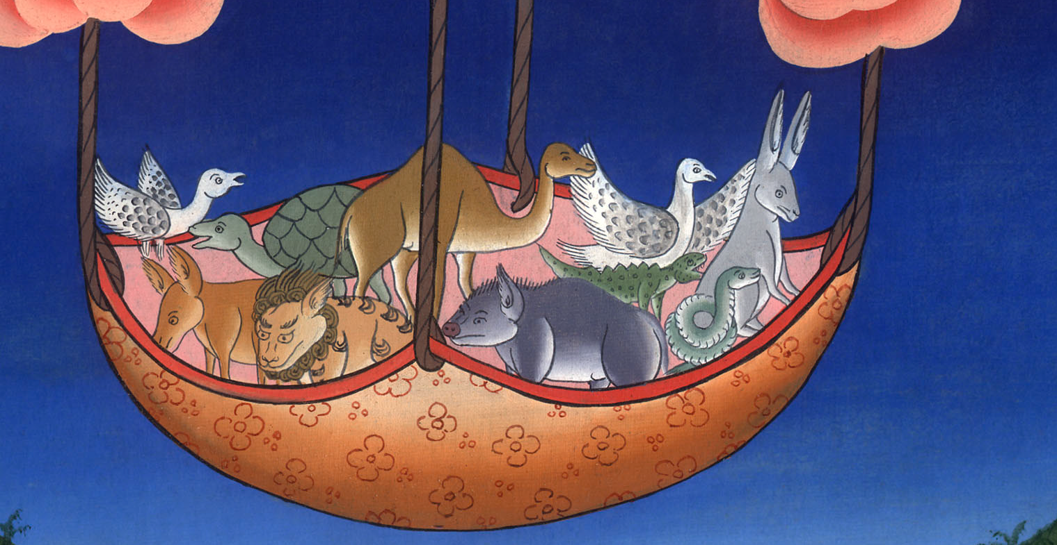
མཛད་པ 10:14,15

Slide 27
16This happened three times, and all at once the sheet was taken back up into heaven.
16དོན་དེ་ཐེངས་གསུམ་བྱུང་བའི་རྗེས་སུ་འཕྲལ་དུ་རས་ཆེན་དེ་ཞིང་ཁམས་སུ་ཡར་འཐེན་པར་གྱུར།

Slide 28
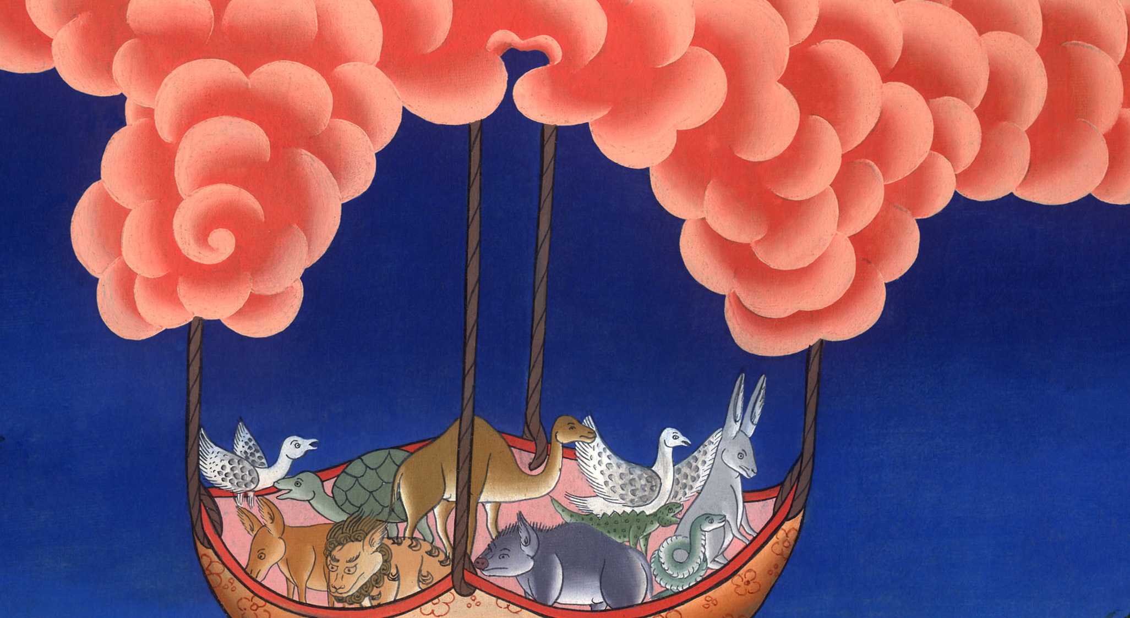
མཛད་པ 10:16

Slide 29
17While Peter was puzzling over the meaning of the vision, the men sent by Cornelius found Simon’s house and approached the gate. 18They called out to ask if Simon called Peter was staying there.
17པེ་ཏྲོས་ཞལ་གཟིགས་དེའི་དོན་མ་རྟོགས་པས་ག་བྱེད་འདི་བྱེད་མེད་པར་གྱུར་བའི་དུས་དེར། གློ་བུར་དུ་བརྒྱ་དཔོན་ཀོར་ནེ་ལི་ཡཱུ་ཡིས་བཏང་བའི་མི་རྣམས་ཀྱིས་སི་མོན་གྱི་ཁང་པར་འགྲོ་བའི་ལམ་གང་ཡིན་དྲིས་ནས་སྒོའི་འགྲམ་ལ་སླེབས་པ་དང༌། 18སི་མོན་ནམ་པེ་ཏྲོ་ཡང་བྱ་བ་ཞིག་དེར་བཞུགས་ཀྱི་ཡོད་མེད་དྲིས་ཏེ་བོས།

Slide 30
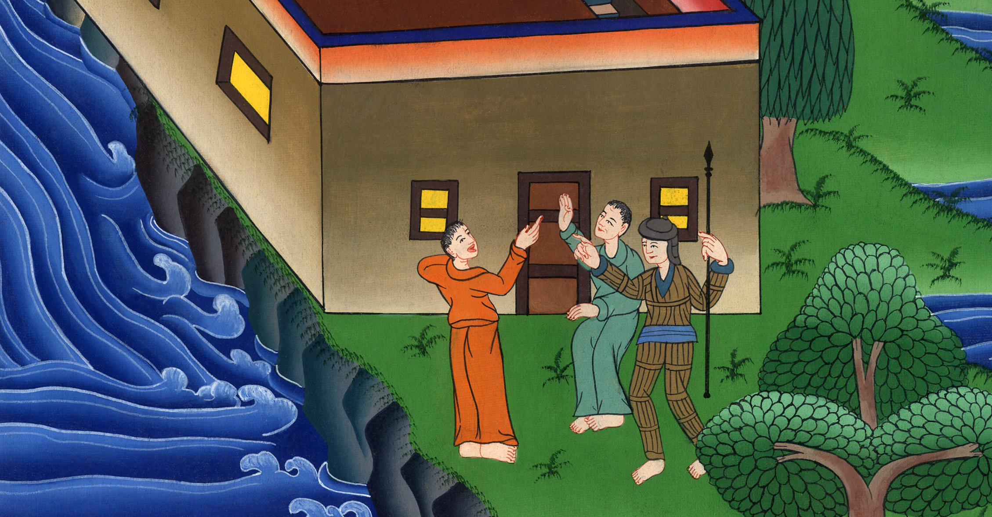
མཛད་པ 10:17,18

Slide 31
19As Peter continued to reflect on the vision, the Spirit said to him, “Behold, three men are looking for you. 20So get up! Go downstairs and accompany them without hesitation, because I have sent them.”
19པེ་ཏྲོས་ཞལ་གཟིགས་ཀྱི་དོན་དེའི་སྐོར་བསམ་བློ་ཞིབ་ཕྲ་གཏོང་དུས་དཀོན་མཆོག་གི་དམ་པའི་ཐུགས་ཉིད་ཀྱིས་ཁོ་ལ་“ལྟོས་ཤིག མི་གསུམ་གྱིས་ཁྱོད་འཚོལ་བཞིན་འདུག 20ད་ལོངས་ལ་མར་འབབ། ང་རང་གིས་དེ་རྣམས་བཏང་བས་ཁྱོད་ཐེ་ཚོམ་མེད་པར་ཁོ་ཚོ་དང་མཉམ་དུ་སོང་ཞིག་”ཅེས་གསུངས་པས།

Slide 32
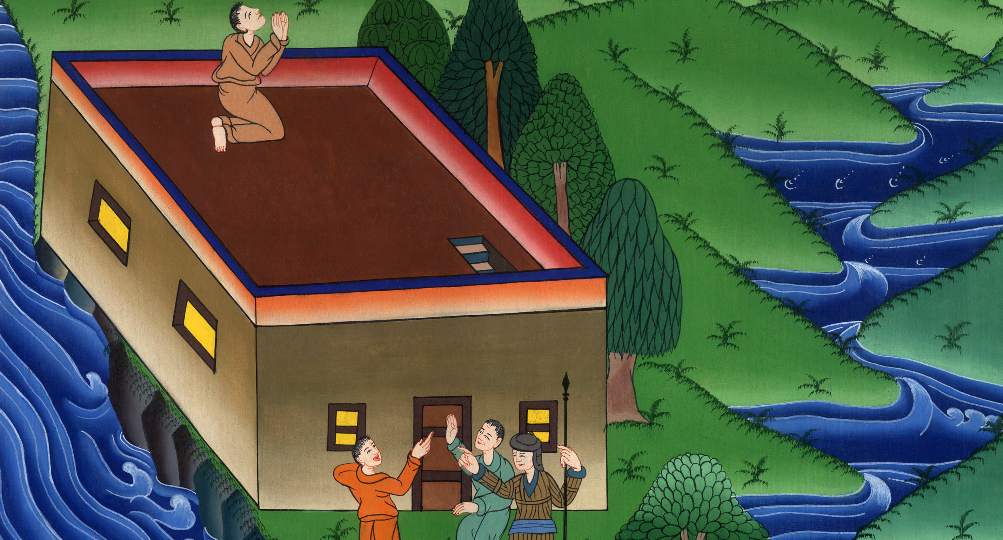
མཛད་པ 10:19,20

Slide 33
21So Peter went down to the men and said, “Here am I, the one you are looking for. Why have you come?”
21པེ་ཏྲོ་ཁོ་ཚོའི་རྩར་མར་བབས་ནས་“ཁྱེད་རྣམས་ཀྱིས་འཚོལ་བཞིན་པ་དེ་ང་ཡིན། ཁྱེད་རྣམས་ཅིའི་ཕྱིར་ཕེབས་པ་ཡིན་”ཞེས་བཤད།

Slide 34
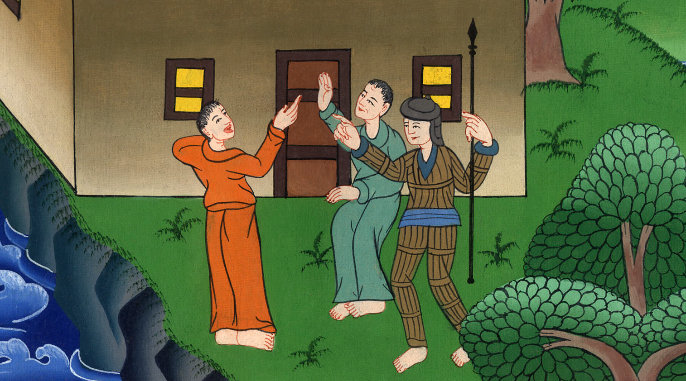
མཛད་པ 10:21

Slide 35
22“Cornelius the centurion has sent us,” they said. “He is a righteous and God-fearing man with a good reputation among the whole Jewish nation…
22ལན་དུ་ཁོ་ཚོས་“ང་ཚོ་བརྒྱ་དཔོན་ཀོར་ནེ་ལི་ཡཱུའི་ས་ནས་ཡོང་བ་ཡིན། ཁོང་ནི་རང་གཤིས་དྲང་བ་དང་དཀོན་མཆོག་ལ་བསྙེན་བཀུར་བྱེད་མཁན་ཅིག་ཡིན་ཏེ་ཡ་ཧུ་དཱ་པའི་མི་རིགས་ཡོངས་ཀྱིས་ཁོང་ལ་བཀུར་སྟི་བྱེད།…

Slide 36
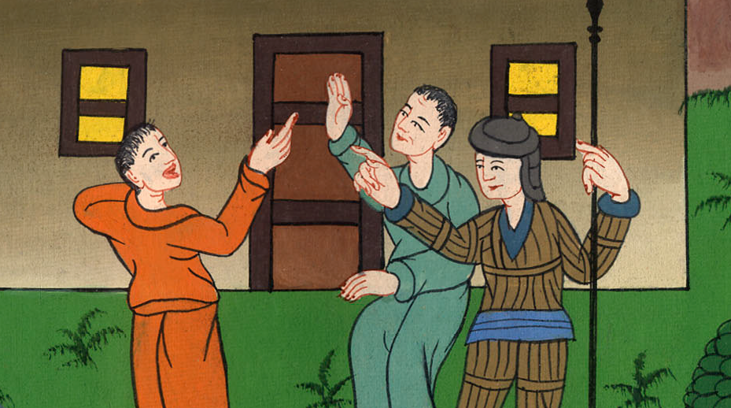
མཛད་པ 10:22

Slide 37
A holy angel instructed him to request your presence in his home so he could hear a message from you.”
དཀོན་མཆོག་གི་ཕོ་ཉ་དམ་པ་ཞིག་གིས་ཁོང་ལ་ཁྱེད་ཀྱི་གསུང་ཉན་པའི་ཆེད་དུ་ཁྱེད་གདན་འདྲེན་ཞུས་དགོས་པའི་བཀའ་གནང་”ཞེས་སྨྲས།

Slide 38
མཛད་པ 10:22

Slide 39
23So Peter invited them in as his guests…
23དེ་ནས་པེ་ཏྲོས་ཁོ་རྣམས་བསུས་ནས་ཁང་པ་དེར་བཞུགས།
དེའི་སང་ཉིན་པེ་ཏྲོ་ལངས་ཤིང༌། ཡོ་ཕཱ་གྲོང་ཁྱེར་ནས་དད་ལྡན་པ་ཁ་ཤས་དང་འགྲོགས་ཏེ་ཁོ་ཚོ་དང་མཉམ་དུ་ཕེབས།

Slide 40
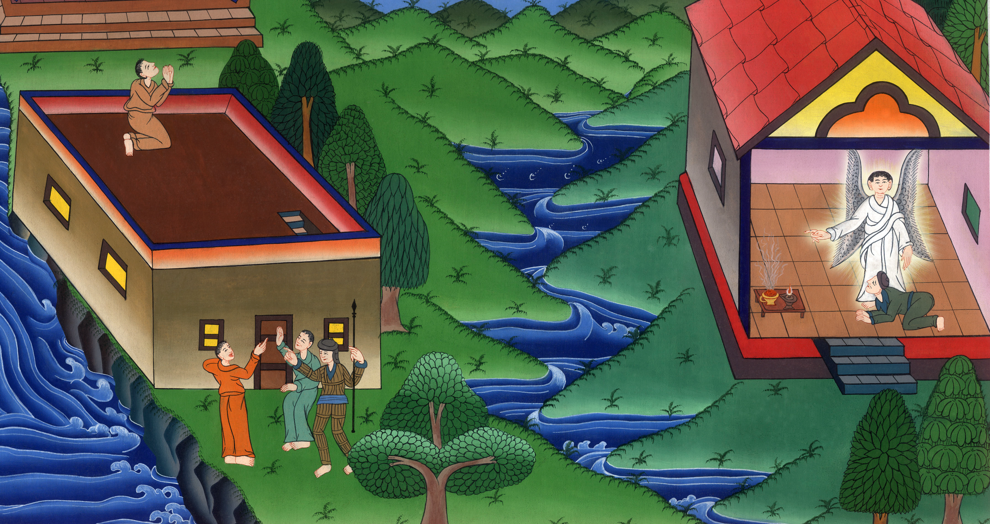
མཛད་པ 10:23

